Slide 1

Projet ecampus access

Slide 2
Sommaire :
Présentation du projet
Objectif du projet
Application technicien
Essai capture des tags
Conclusion

Slide 3


Slide 4
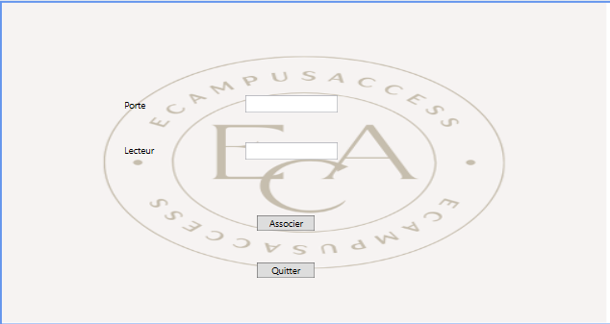
Application technicien :

Slide 5

Essai capture des tags :

Slide 6
Conclusion

